Slide 1
DIVISIONE TECNICA E DEI SERVIZI GENERALI
CL PREVENTIVI 2016 - LNF 1 LUGLIO 2015
Ugo Rotundo

Slide 2
LA NOSTRA PAGINA WEB Come raggiungerci

Slide 3
LA NOSTRA PAGINA WEB Prima parte

Slide 4
LA NOSTRA PAGINA WEB Esempio «Richiesta lampo»

Slide 5
LA NOSTRA PAGINA WEB Seconda parte

Slide 6
LA NOSTRA OBS
2009: 49 unità di personale; 2015: 38 unità di personale.
Ovvero ≈ - 23 % !!! Con aumento TD/TI rispetto 2014

Slide 7
RICHIESTE DI ATTIVITA’ ALLA DTSG: SERVIZI COINVOLTI
LUGLIO 2014 – GIUGNO 2015

Slide 8
RICHIESTE DI ATTIVITA’ ALLA DTSG: PROVENIENZA
LUGLIO 2014 – GIUGNO 2015

Slide 9
ATTIVITA’ DELLA DTSG : INFRASTRUTTURE LNF (1)
SMCA
Supporto per OpenLABS 2015
Revamping sistema di PLC impianto cooling del LINAC
Valutazione rischio da fulminazione
Attività elettromeccaniche di supporto per le altre Divisioni (es.: Supporto Servizio Magneti DA per sostituzione contattori alimentatori OCEM dei magneti delle TL)
Realizzazione rete fognante e allaccio a collettore comunale (Aggiudicato per € 259.100,29)
Studio di fattibilità per la realizzazione di un Visitors’ Centre

Slide 10
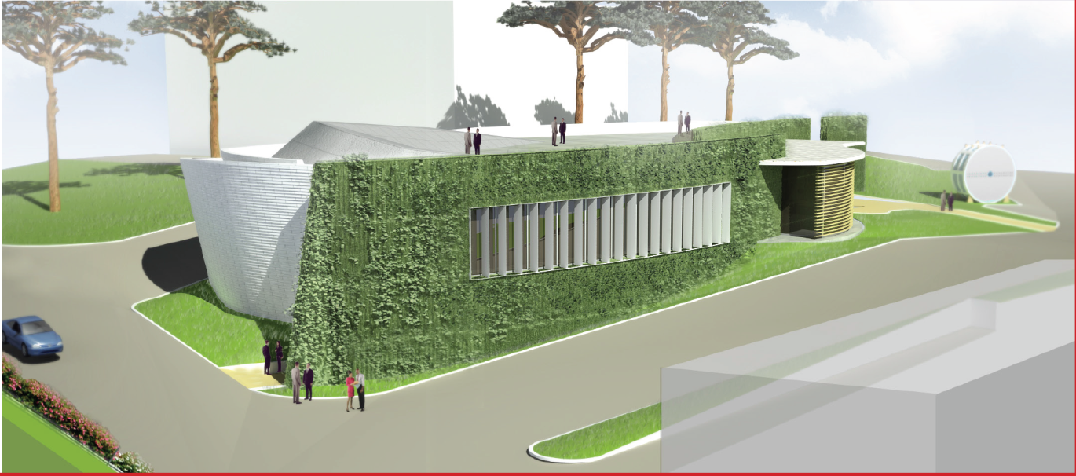
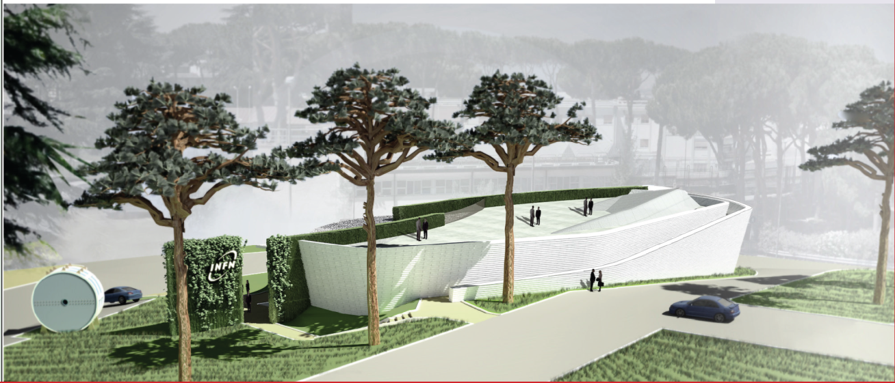
Rendering del Visitors’ Centre

Slide 11
ATTIVITA’ DELLA DTSG : INFRASTRUTTURE LNF (2)
Attività di ENERGY MANAGEMENT quali:
sostituzione lampade con altre a LED in edificio 36 (AE) e 1 (DIR)
sostituzione plafoniere in zone tecniche Dafne
sostituzione plafoniere in zona LINAC
Realizzazione rete per recupero termico da CFD ed allaccio Ed. 1 e 31 per CDZ
Realizzazione componenti in ABS con la macchina per prototipazione rapida

Slide 12
RECUPERO TERMICO DALLA CENTRALE FRIGO DAFNE

Slide 13
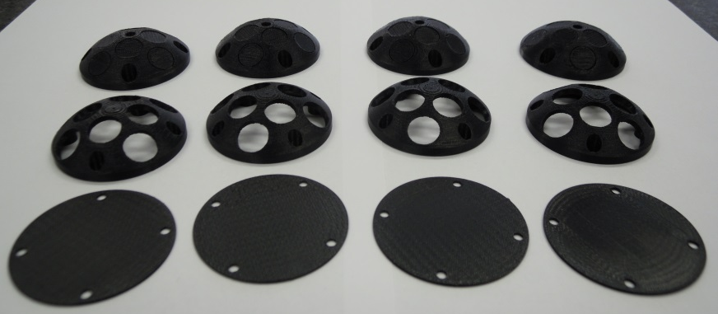
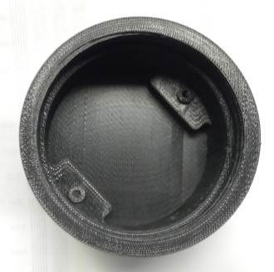
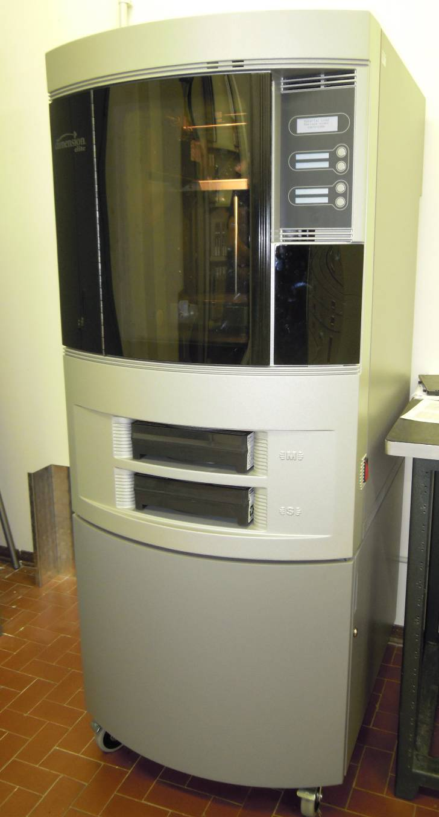
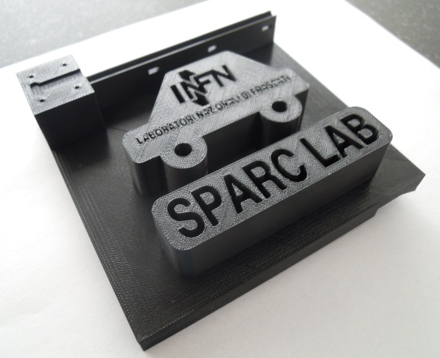
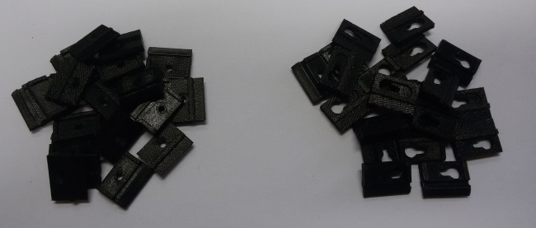
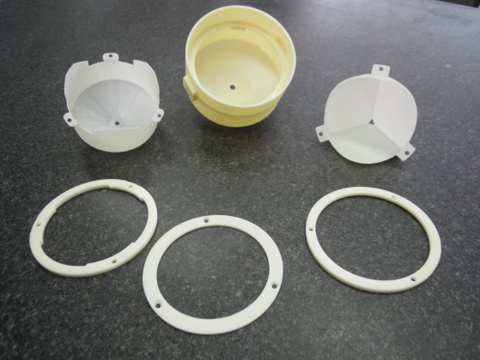
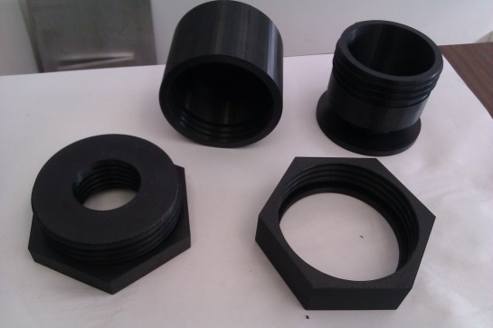
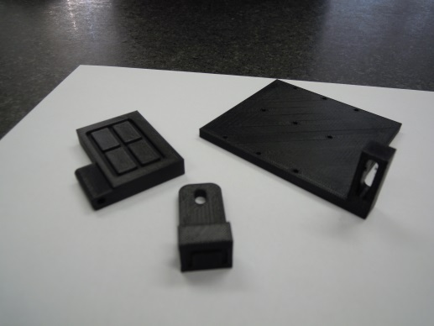
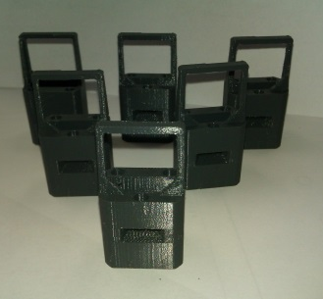
RAPID PROTOTYPING MACHINE
ALICE - Belle II - CLAS12 - CUORE - ETRUSCO2 - EXO MARS - GMINUS2 - INRRI - KLOE2 - LHCb - MOONLIGHT - Mu2e - NA62 - NEURAPID - PANDA - RANDEVU – SPARC LAB - TESLA

Slide 14
ATTIVITA’ DELLA DTSG PROGETTI LNF-INFN NAZIONALI ED INTERNAZIONALI
Supporto CCR (Commissione Calcolo e Reti) e ILO (Industrial Liaison Office)
La DTSG fornisce i servizi di ingegneria (project management, acquisti e discipline ingegneristiche) per supportare lo sviluppo e l’implementazione dei progetti LNF-INFN nazionali ed internazionali attualmente in corso.
CUORE
JEM-EUSO
ELI-NP
XPR (CNAO)
PED4PV

Slide 15
ATTIVITA’ DELLA DTSG PROGETTI LNF-INFN NAZIONALI ED INTERNAZIONALI
CUORE & JEM-EUSO
DTSG responsabile per:
progettazione, costruzione ed istallazione di CUORE (Cryogenic Underground Observatory for rare Events) ai LNGS per lo studio del Neutrinoless Double Beta Decay (coordinamento attività di ingegneria ed integrazione dell’intero apparato sperimentale)…

Slide 16
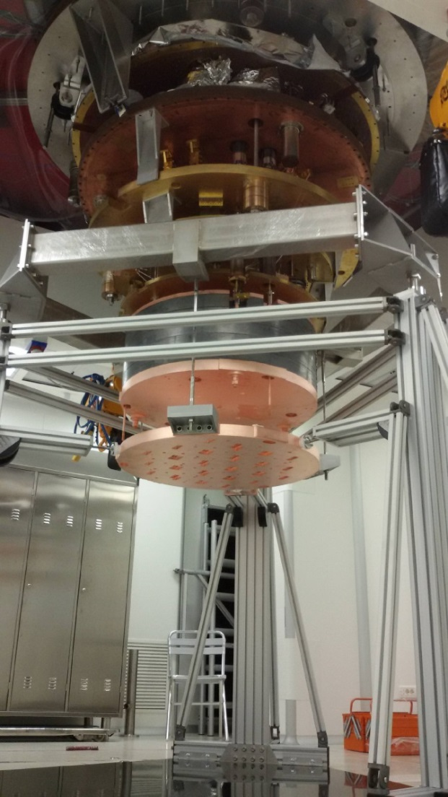
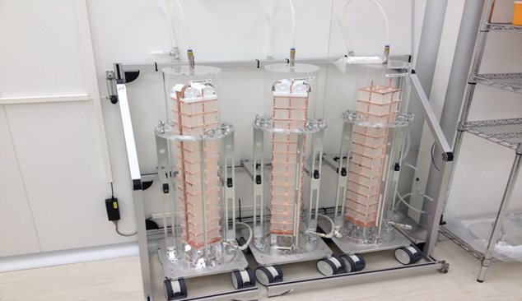
PROGETTI LNF-INFN NAZIONALI ED INTERNAZIONALI CUORE EXPERIMENT
CUORE Towers ready to be installed
(in the picture, 3 out of 19 towers currently stored @LNGS)
CUORE Cryostat – June 2015
(downward in the picture, the Detector Installation Setup)

Slide 17
ATTIVITA’ DELLA DTSG PROGETTI LNF-INFN NAZIONALI ED INTERNAZIONALI
JEM-EUSO
DTSG responsabile per:
… JEM-EUSO (Extreme Universe Space Observatory) che sarà istallato sulla Stazione Spaziale Internazionale oppure su un satellite per lo studio degli Ultra High Energy Cosmic Rays (photo detector module e layout e meccanica della focal surface)

Slide 18
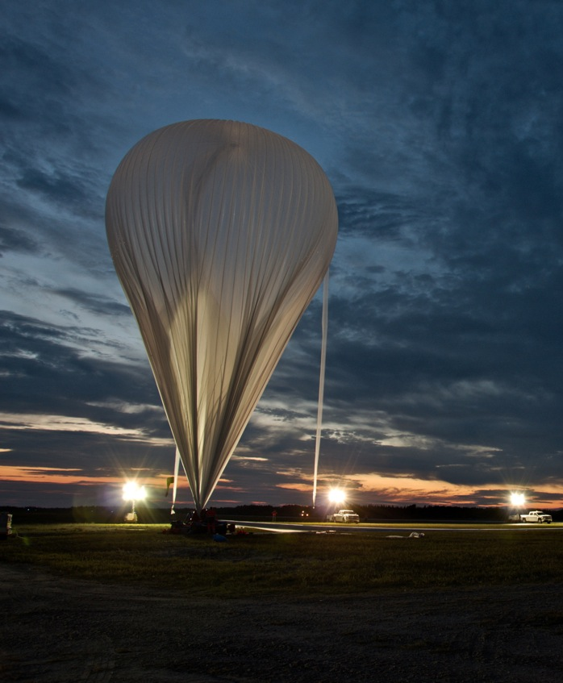
PROGETTI LNF-INFN NAZIONALI ED INTERNAZIONALI JEM-EUSO
Photo Detector Module prototype, test performed on board a stratospheric balloon @Timmins base (Ontario, Canada).

Slide 19
ATTIVITA’ DELLA DTSG PROGETTI LNF-INFN NAZIONALI ED INTERNAZIONALI
ELI-NP
La DTSG supporta la progettazione, costruzione ed il commissioning di Extreme Light Infrastructure for Nuclear Physics, che sarà istallato a Magurele, Bucharest – Romania.
I Servizi DTSG coinvolti sono:
SE per space management e plants integration;
SIE & SIF come WP leaders per gli impianti elettrici e di raffreddamento

Slide 20
PROGETTI LNF-INFN NAZIONALI ED INTERNAZIONALI ELI-NP
The ELI Linac is subdivided in Bays

Slide 21
ATTIVITA’ DELLA DTSG PROGETTI LNF-INFN NAZIONALI ED INTERNAZIONALI
XPR @ CNAO
La DTSG supporta la realizzazione della nuova Experimental Radiation Facility al CNAO, condividendo con le persone del CNAO la responsabilità dei task relativi al Vuoto, Impianti Elettrici, Raffreddamento e Condizionamento.

Slide 22
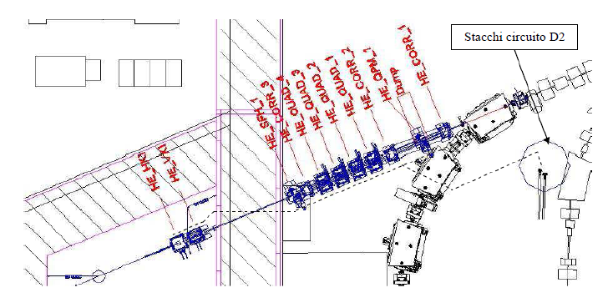
PROGETTI LNF-INFN NAZIONALI ED INTERNAZIONALI XPR @ CNAO
La nuova XPR parte dal Sincrotrone del CNAO
La nuova linea ha diverse configurazioni per soddisfare diverse esigenze degli utenti (e.g. radiation damage, dose calculation, etc.)

Slide 23
ATTIVITA’ DELLA DTSG PROGETTI LNF-INFN NAZIONALI ED INTERNAZIONALI
PED4PV
La DTSG partecipa alle attività sperimentali di PED4PV, volte a dimostrare la validità dell’innovativa tecnica di Deposizione ad Impulso di Elettroni (PED) per la realizzazione di celle fotovoltaiche (PV) basate sul metodo del film sottile. Lo scopo è di verificare la possibilità di depositare un film sottile di Molibdeno su substrati di diversa natura quali: vetro, inox, rame, bronzo, ceramica, cemento. Nel 2013 è stato realizzato un sistema ai LNF, attualmente in funzione con Buone Prestazioni, che ha dimostrato la validità della tecnica scelta.
La stessa tecnica è stata utilizzata anche per la deposizione di un Ossido Conduttivo Trasparente (TCO), l’ossido di zinco drogato con alluminio (AZO), a chiusura della cella PV. In questo modo si è ottenuta un’efficienza compresa tra il 6 ed il 10% (Tesi magistrale conseguita con 110 e lode).

Slide 24
BUDGET E PREVENTIVO

Slide 25
BILANCIO: ANDAMENTO STORICO
FINO GIUGNO

Slide 26
ALTRI PREVENTIVI DI GESTIONE DT
 |  | 2014 | 2015
Altri preventivi/Funzionamento | Capitolo | k€ | k€
BUONI PASTO E MENSA | 121310 | 600,0 | 600,0
ASILI NIDO | 121610 | 10,6 | 0,0
PREMI DI ASSICURAZIONE | 140710 | 6,0 | 6,0
UTENZE TELEFONICHE | 141210 | 120,0 | 80,0
UTENZA IDRICA EDIFICI | 141310 | 180,0 | 180,0
COMBUSTIBILE RISCALDAMENTO E IMPIANTI | 141350 | 190,0 | 190,0
SERVIZI VIGILANZA | 141910 | 680,0 | 700,0
SERVIZI PULIZIE | 141920 | 680,0 | 750,0
Totale1 |  | 2466,6 | 2506,0
Altri preventivi/Magazzino
MATERIALE DI CONSUMO | 130110 | 52,5 | 63,0
MATERIALE DI CONSUMO ATTIVITA' DI LABORATORIO | 130120 | 36,5 | 20,8
Totale2 |  | 89,0 | 83,8
Totale altri preventivi |  | 2555,6 | 2589,8

Slide 27
RICHIESTE PER LAVORI EXTRA BUDGET

Slide 28
RICHIESTE PER LAVORI EXTRA BUDGET: SIE

Slide 29
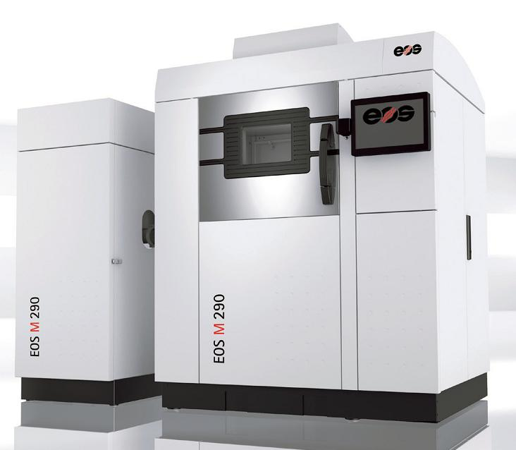
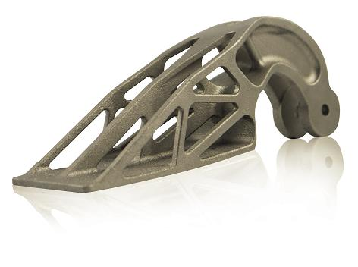
METAL ADDITIVE MANUFACTURING MACHINE (EOS M290)
Ideal for the Production of Serial Components, Spare Parts and Functional Prototypes Directly in Metal
Brand: EOS
Model: M290 (Released on June 2014)
Building volume: 250x250x325mm
Available Materials:
SuperAlloys (Inconel, Maraging, etc.)
Stainless Steel (several, including 316L)
Aluminium
Titanium
REQUIRED INVESTMENT:
Purchasing gross cost (one metal): 550 k€
For each additional metal: ~30 k€
OPERATING COST of Materials:
Steel Alloys: ~ 60€/kg
Aluminium Alloys: ~120€/kg
Titanium: ~400€/kg
Hinge Bracket for an Airbus 390
built in Titanium by using M290 Machine
VAT not included

Slide 30
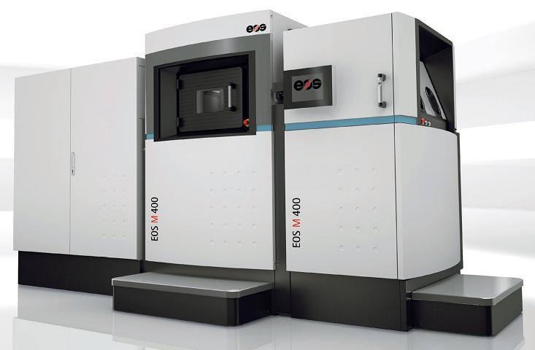
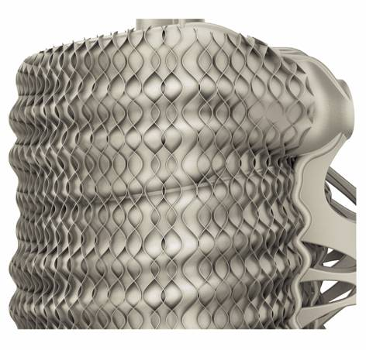
METAL ADDITIVE MANUFACTURING MACHINE (EOS M400)
Ideal for Industrial Production of High-Quality Large Metal Parts
Brand: EOS
Model: M400 (Available from End of 2014)
Building volume: 400x400x400mm
Available Materials (Steelalloys not available):
Inconel
Aluminium
Titanium
REQUIRED INVESTMENT:
Purchasing gross cost: 1500 k€
(Specific setup is required to use different materials on the same machine)
Oil Separator for racing car built in
Aluminium Alloy by using M400 Machine
VAT not included

Slide 31
RICHIESTE PER LAVORI EXTRA BUDGET: SG

Slide 32
RICHIESTE PER LAVORI EXTRA BUDGET: SE

